Slide 1
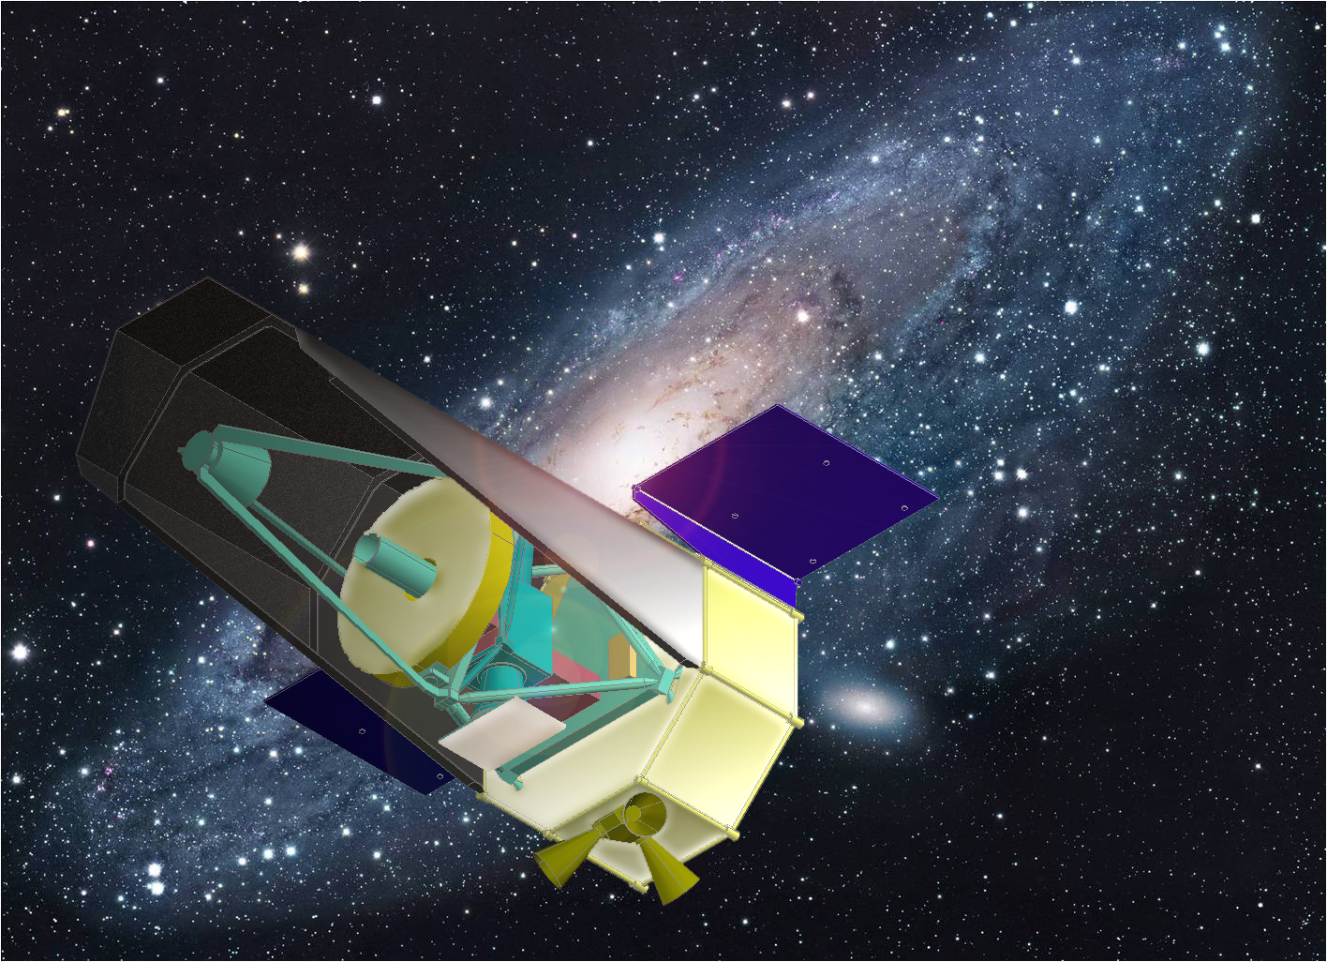
初代銀河観測と
WISH 宇宙望遠鏡計画
山田亨
（東北大学）

Slide 2
西郷隆盛

Slide 3
WISH計画・概要
● 口径 1.5m の宇宙望遠鏡 (~1.4t)
● 波長 1-5μm （近赤外線、80-100K 放射冷却）
● 広視野 850 平方分角 (0.155”/pix, 128Mpix)
● 主サーベイ 28AB等級 100平方度
● SE-L2 軌道
JAXA 宇宙科学研究所
理学委員会において
WISH ワーキンググループ
2008年9月～
2020年までの打上を目指す

Slide 4
WISH 計画の科学目的
１．宇宙最初期の銀河形成（主目的）
- 銀河宇宙史・最後のフロンティア
- 宇宙再電離を跨ぐ初期銀河形成
- 高赤方偏移の非常に明るい超新星
２．Ia型超新星による宇宙の加速膨張史
- 高精度観測による精密宇宙論
３．次世代の近赤外線撮像サーベイ
- 様々な分野で新たな天文学研究を開拓
- これまでにない、深さ・広視野の観測

Slide 5
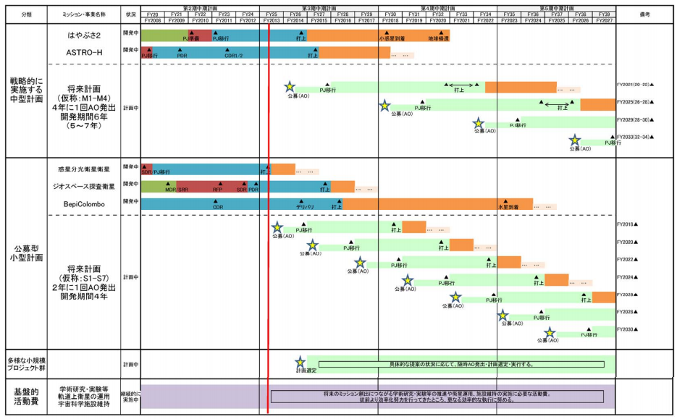
Prospects
SPICA >2025
2013 2018 2023
Hayabusa 2
Astro-H
AO
ISAS Road Map “draft” 2013/09

Slide 6
WISH Science Workshop 2013 吉田さん講演より

Slide 7
● Introduction
● z>8 銀河の観測
● 再電離期の銀河
● 21cm 観測と銀河観測
● WISH 計画の現状と進捗

Slide 8
● Introduction

Slide 9
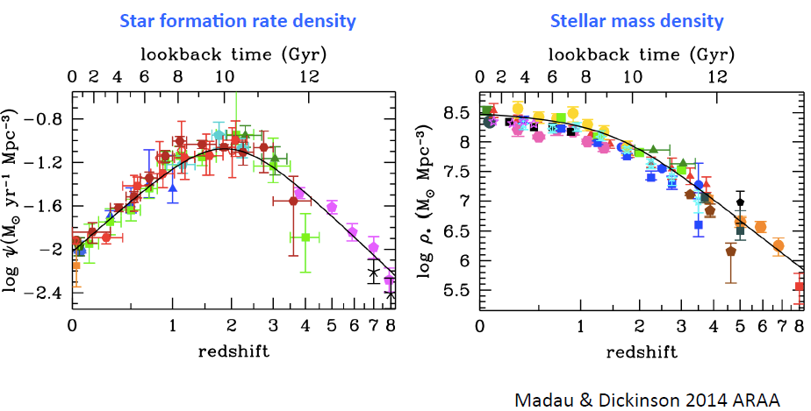
Cosmic Star Formation History

Slide 10
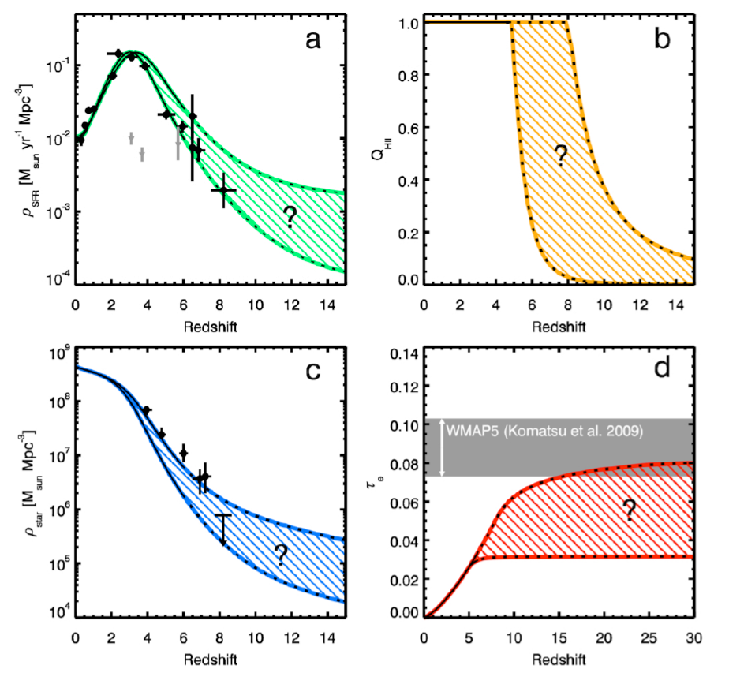
A schematic picture Robertson et al. 2010
SFR
density
Ionization
degree
Stellar mass
density
Electron
scattering
optical depth

Slide 11
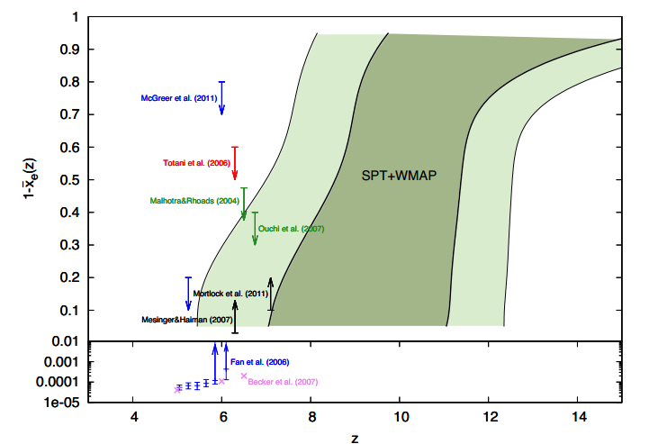
68% 95%
Mean neutral fraction
宇宙再電離期
Zahn et al. 2012

Slide 12
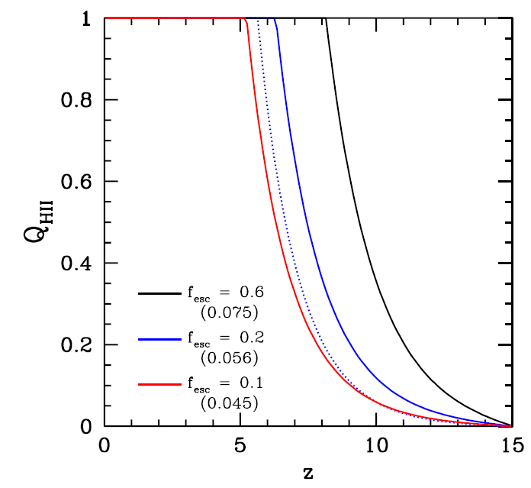
UV-selected 銀河は再電離源か？
HII fraction of the universe
Bouwens et al. 2010
LBG(z<8)
extrapolation
No other source
Salpeter IMF
●Observed LBG may ionize and maintain
●Epoch of reionization still consistent with
the results from WMAP 7th Year
●Very large Escape Fraction (60%)
Needed
T~2x10⁴K
Long t_{rec}
1/50Zsun
Hard SED

Slide 13
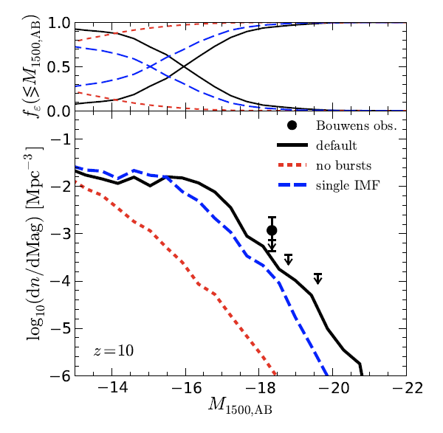
電離への寄与
光度関数
z=10
銀河の紫外線光度
Raicevic et al. 2009 Semi-analytic
z=8 M=-19.4 obs 27.9 mag (AB)

Slide 14
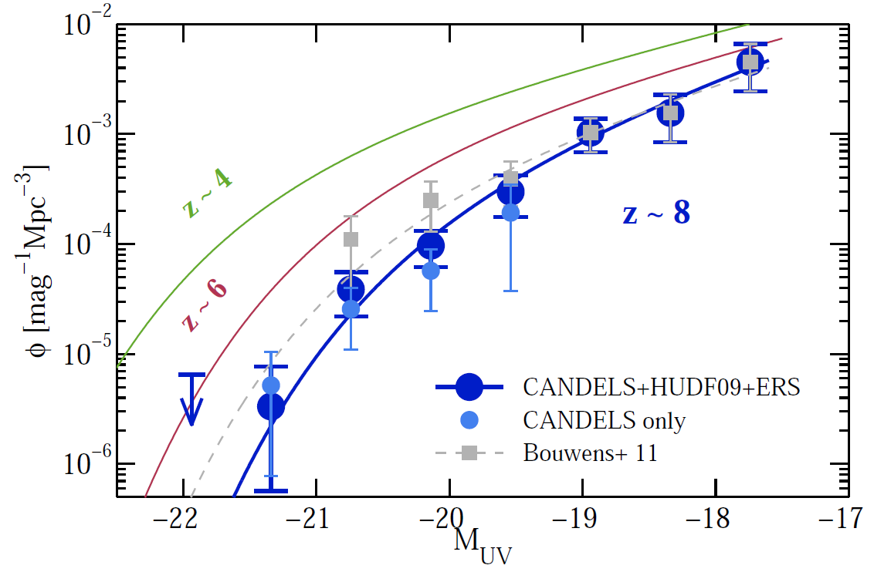
Source of ionization
UV-luminous (Lyman Break) Galaxies ?
Bouwens, et al.

Slide 15
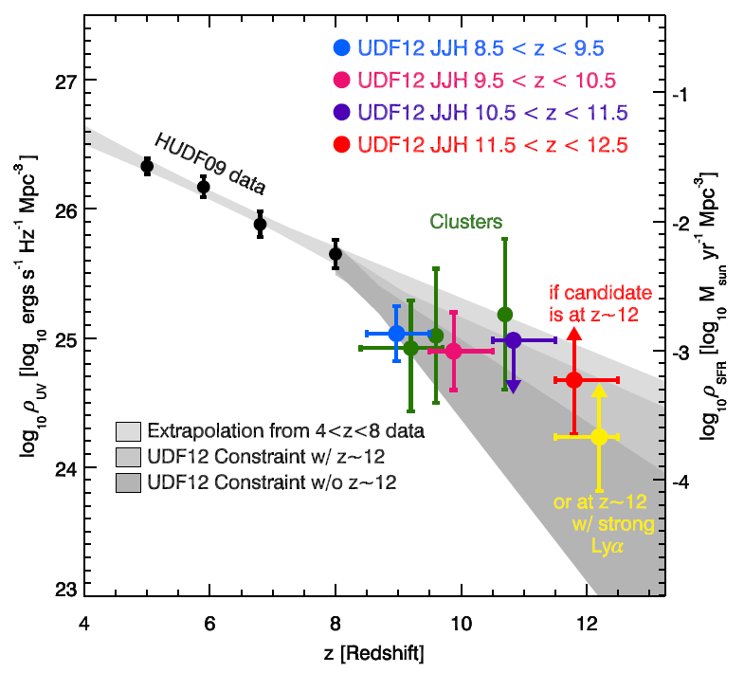
From Ellis et al. (2012)
Empirical Luminosity Evolution (Oesch et al.)
M*=-21.117+0.408(z-3.8), Φ*=1.1x10⁻³ Mpc⁻³ α=-1.74
z=8 M*=-19.4 … obs 27.9 mag (AB)
z=9 M*=-19.0 … obs 28.4 mag (AB)
z=10 M*= -18.6 … obs 28.8 mag (AB)

Slide 16
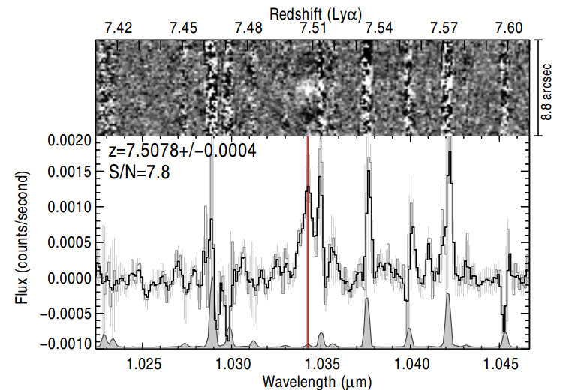
最も赤方偏移の大きなLyα輝線検出
Keck MOSFIRE 4-5hours z=7.51
Finkelstein et al. 2013

Slide 17
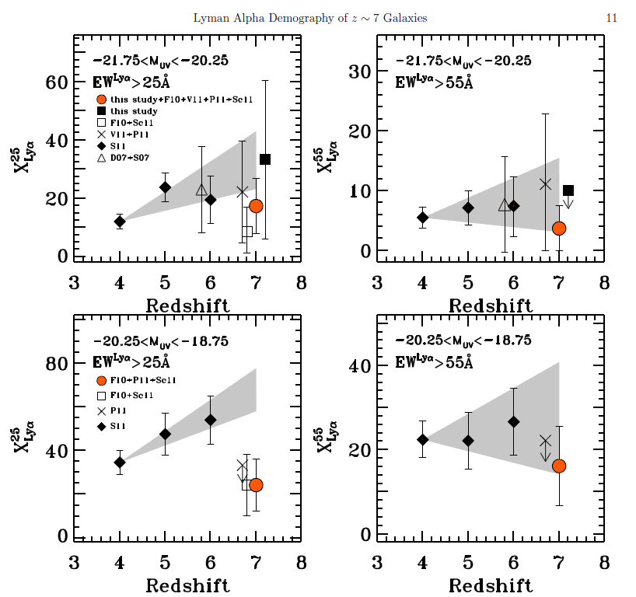
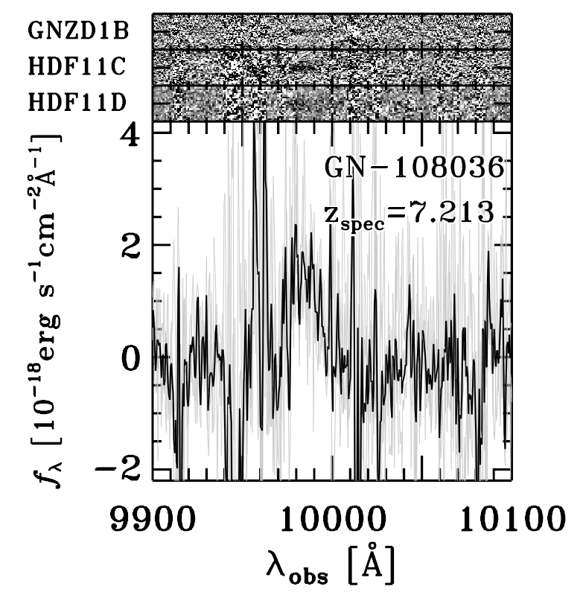
Lyα輝線強度の急速な減衰 at z~7
Ono et al. 2011

Slide 18
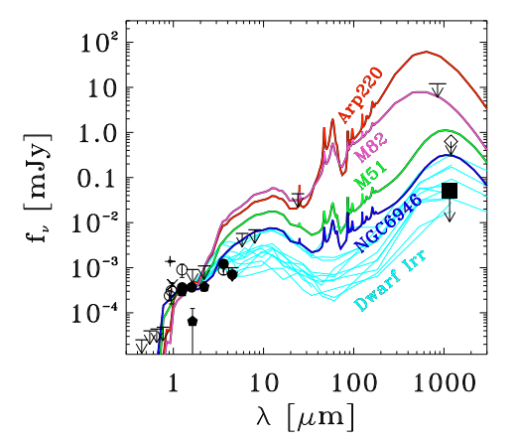
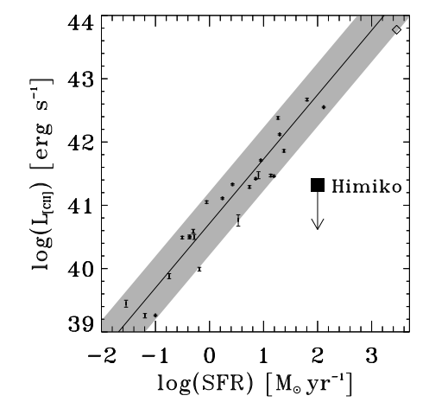
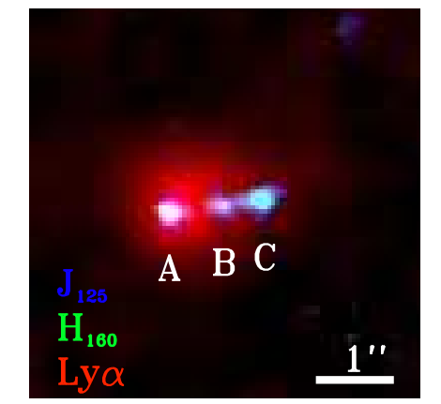
Low-metal, low-dust galaxy at z=6.6
ALMA ダスト連続光未検出
ALMA CII 輝線未検出
Ouchi et al.2013

Slide 19
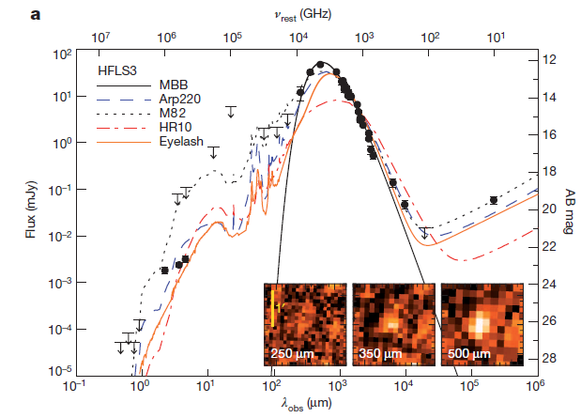
Dust-rich galaxy at z=6.3
Herschel で候補検出
0.24deg⁻² ~10⁻⁷ ~ ⁻⁸ Mpc⁻³
Riechers et al. 2013

Slide 20
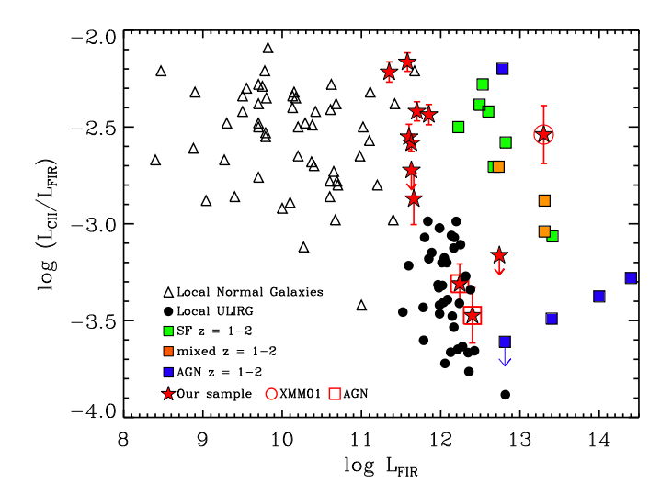
Herschel などによる近傍銀河 (z~0) の CII/L(FIR) 比
典型的星形成銀河
L(CII) ~ 0.004 L(FIR)
AGN のL(FIR)への寄与
でみかけの CII/FIR 比は
低下
Local ULIRG:
AGN 成分を除いても
CII/FIR 比が低い銀河も
ある？
Diaz-Santos et al. 2013
Rigopoulou et al. 2013

Slide 21
ALMA による z=4.7 BR1202-07 CII 輝線検出
Wagg et al. (2012)

Slide 22
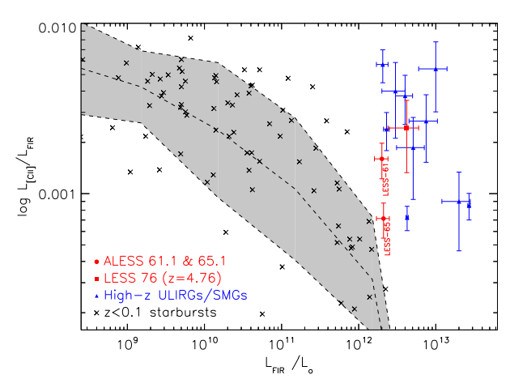
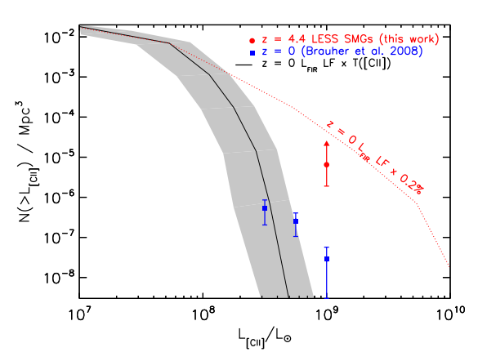
ALMA による sub-mm 銀河の
z=4.4 CII 輝線の（セレンデピシャス）検出
Swinbank et al. (2013)

Slide 23
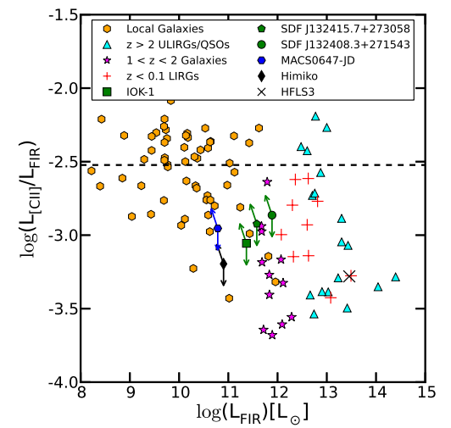
CARMA 望遠鏡による z=6.5-11 銀河の観測 No Detection
➔ 今後の ALMA 観測の結果

Slide 24
● z>8 銀河の観測

Slide 25
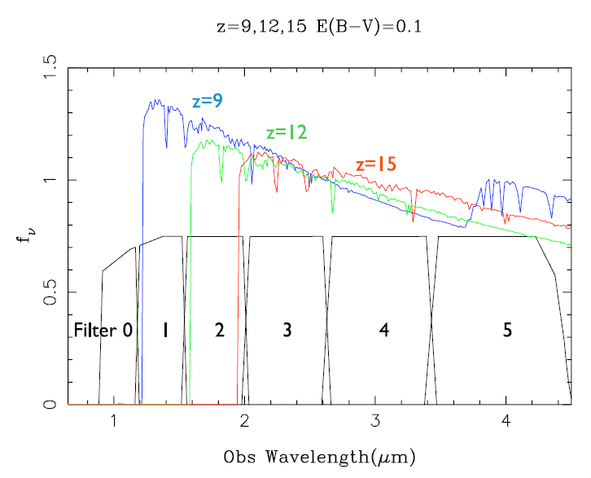
Extremely High-Redshift Galaxies: First Billion Years
WFIRST filters
WISH
broad-band
filters

Slide 26
z>8 Lyman Break 銀河の観測
Hubble 宇宙望遠鏡 WFC3 (0.9-1.8μm)
● Hubble Ultra Deep Field (HUDF09/12) ~5□’
Hubble Extreme Deep Field (XDF) ~10□’
● Hubble CANDELS Survey
deep ~100□’ wide ~500□’
● BoRG Survey (bright end)
● Hubble CLASH Survey 重力レンズ
● Hubble Frontier Fields (on-going) レンズ

Slide 27
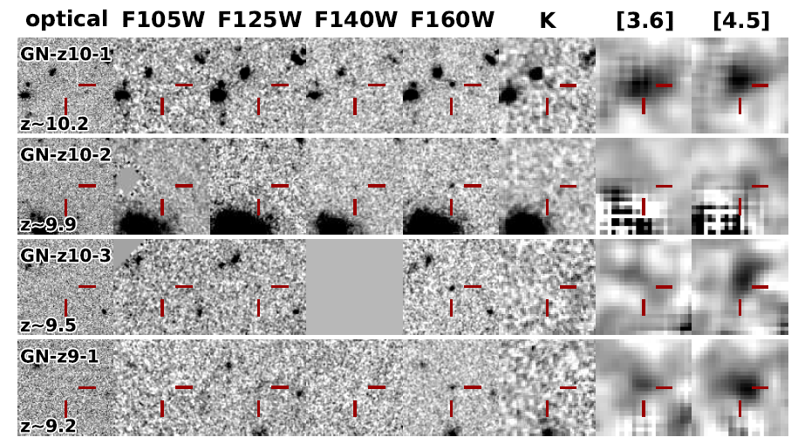
Oesch et al. 2013 “luminous galaxies at z=9-10”
CANDELS GOODS-N field

Slide 28
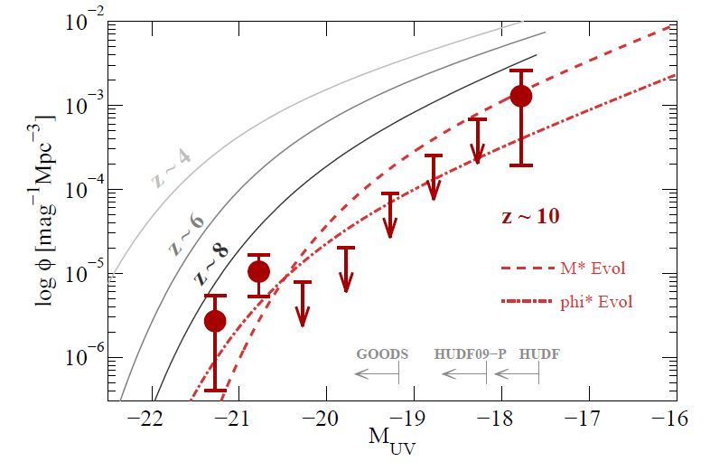

Slide 29
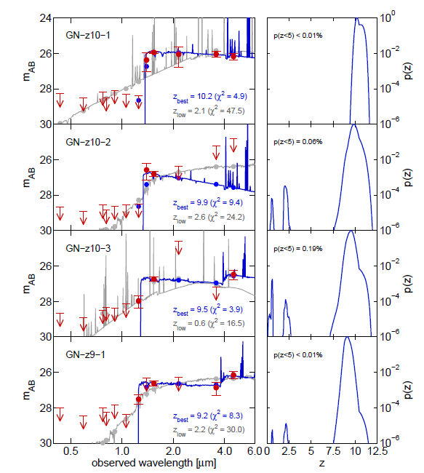

Slide 30
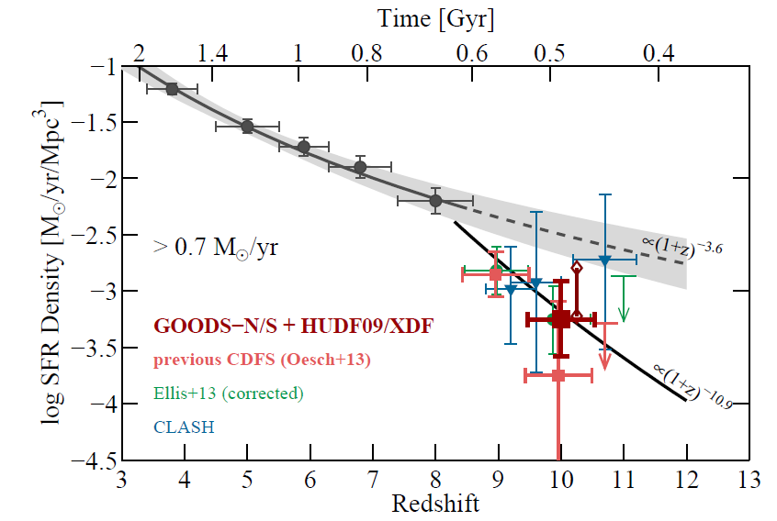

Slide 31
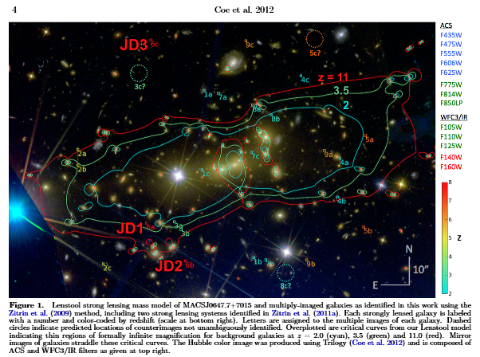
Coe et al. 2012 CLASH

Slide 32
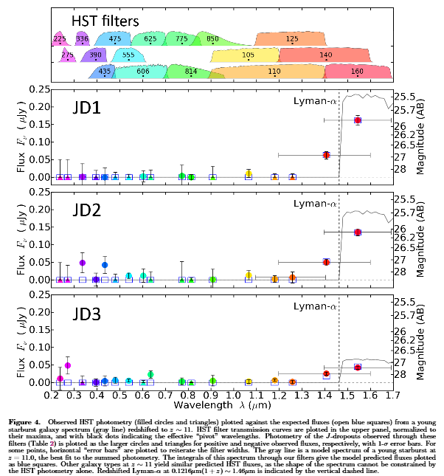
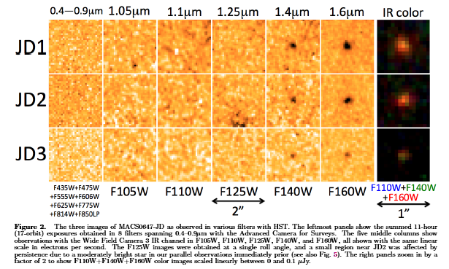
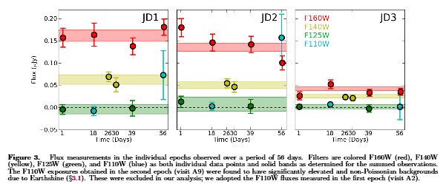

Slide 33
● 再電離期の銀河

Slide 34
z>10 銀河の数密度と bias

Slide 35
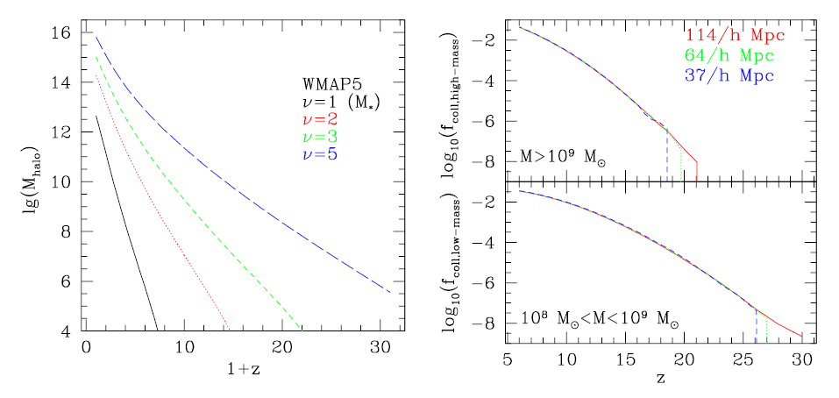
@z >10 all the collapsed halos are “Rare Peaks”
Mass of
Collapsed Halos
“Collapsed Fraction”
Peak hight
High Mass
Low Mass
Iliev et al. 2012

Slide 36
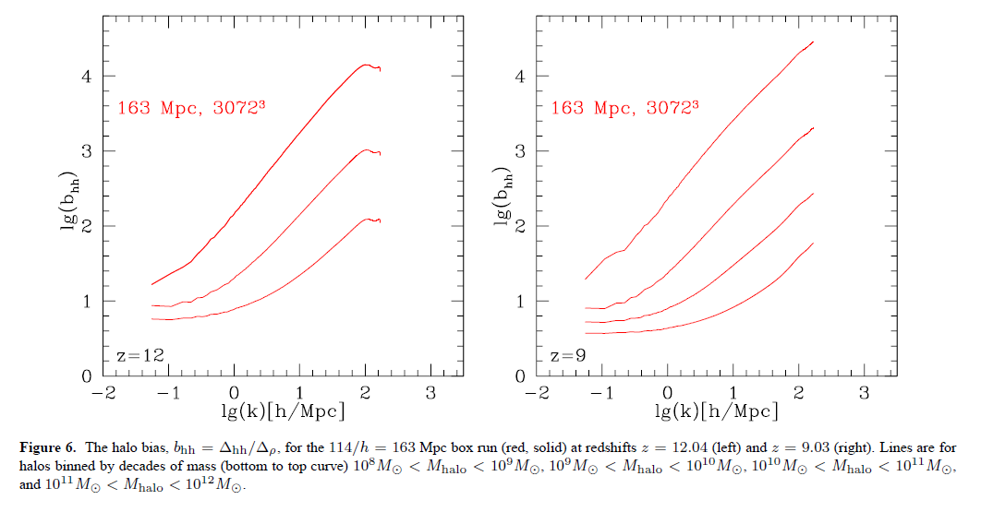
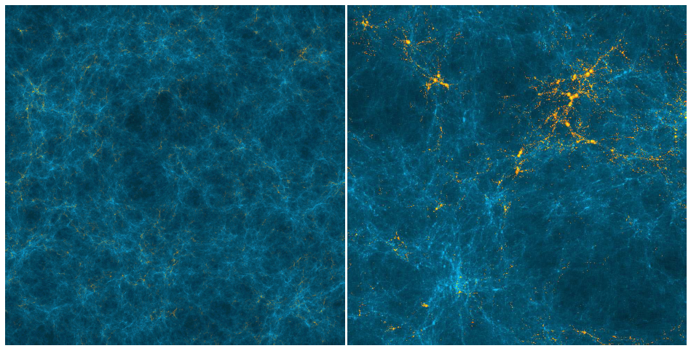
Expected (collapsed) halo bias is large, b > 10
logM>12
logM=11-12
logM=10-11
logM=9-10
logM=8-9
Iliev et al. 2012

Slide 37
Lyαの attenuation
（z<7 の観測）

Slide 38
rapid decline at z~7
Ono et al. 2011

Slide 39
z=10 銀河と再電離のトポロジー

Slide 40
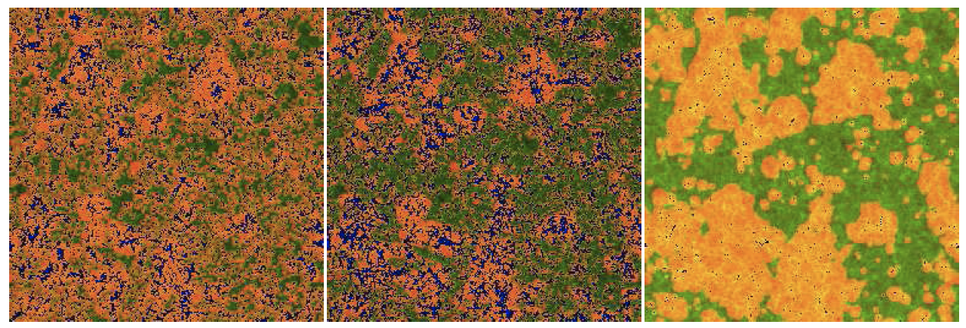
High Mass Halo vs. Low Mass Halo
Responsible for Reoinization
low-mass Halo が
支配的になる場合
High-mass Halo が
支配的になる場合
Iliev et al. 2012

Slide 41
銀河の紫外線スロープと再電離

Slide 42
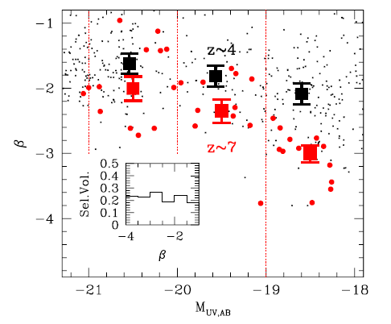
WFC3 による z=7-10 銀河候補の観測
UV slope
F_{λ} ~ λ^{β}
（UV）
◆Higher Redshift
◆Fainter Galaxies
Blue
How to produce
spectra with β ~ -3？
Bouwens et al. 2010

Slide 43
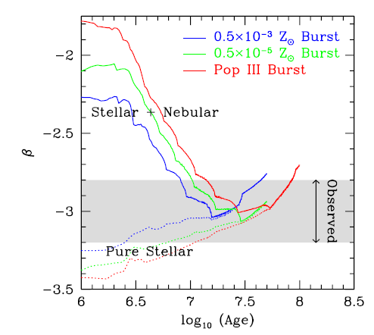
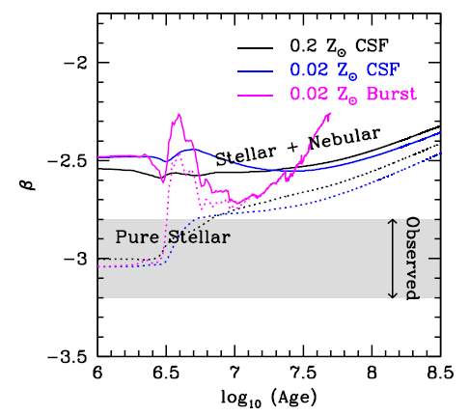
WFC3 による z=7-10 銀河候補の観測
UV spectra
～solar metallicity
Extremely metal poor

Slide 44
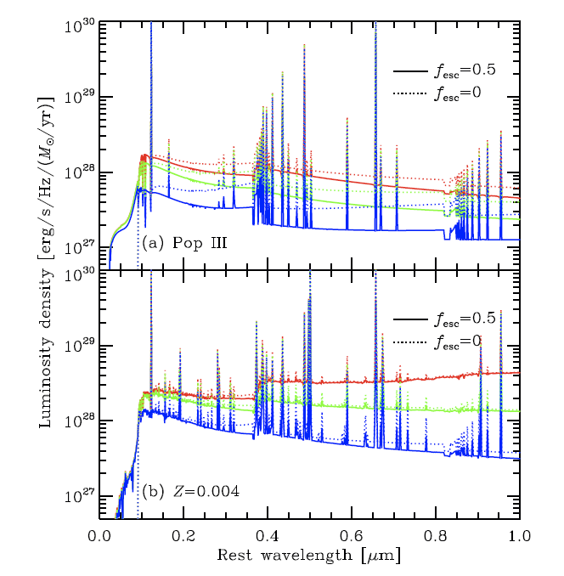
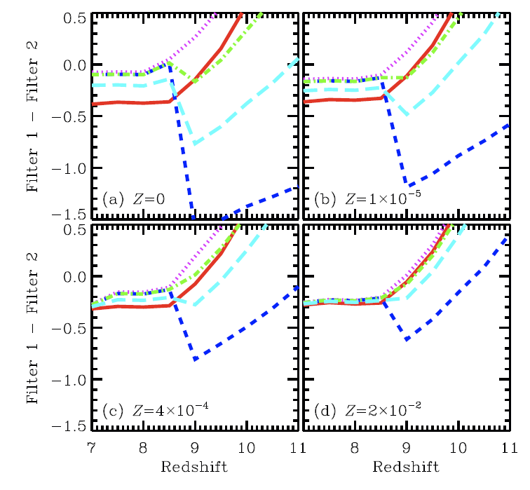
Expected NIR Colors of Galaxies at z>7 for POPIII, EMP stars
(fesc, Ta)= (1,1), (0,0), (0.1, 0.1), (0.1, 1), (0.5, 0.5)
Inoue, WISH
Inoue et al. 2011
Fesc: escape fraction of ionizing photons
Ta: Lyα transmission rate

Slide 45
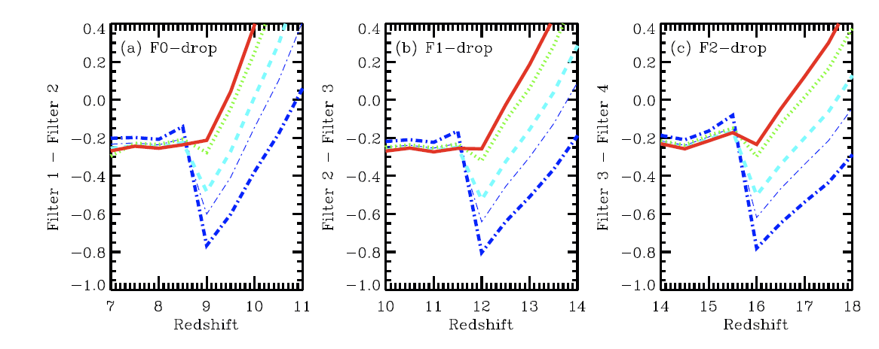
WISH filter による POPIII 銀河検出可能性
1μm-drop
1.4μm-drop
1.8μm-drop
Z=POPIII, 1x10^-5, 4x10^-4, 2x10^-2 (from bottom)
Fesc=0.5, Ta=0.5
Inoue, A., WISH

Slide 46
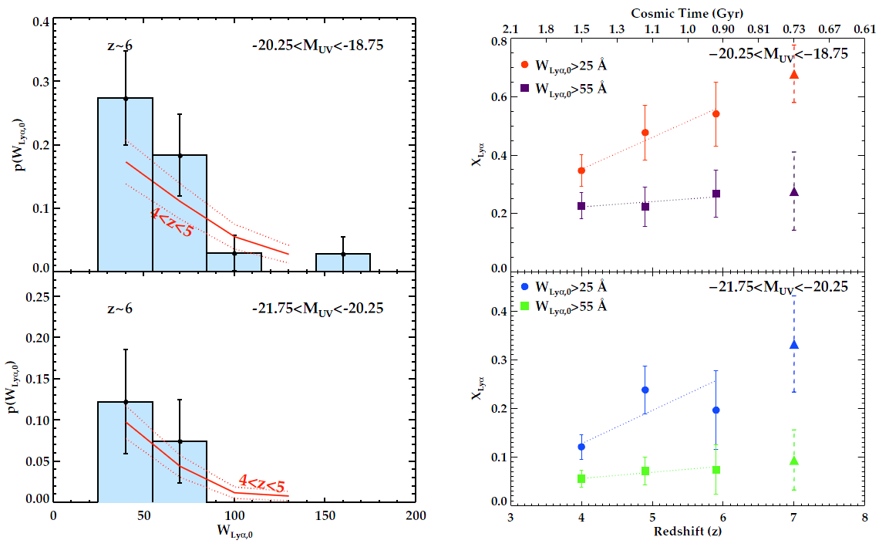
Attenuation of Lyα Emission at z>6
Stark et al. (2010) Evolution of Lyα emission for Lyman Break Galaxies
While fraction of Lyα emitters increase if Equivalent Width (EW) >25Å,
It does not increase if EW>55Å

Slide 47
● 21cm 観測と銀河観測

Slide 48
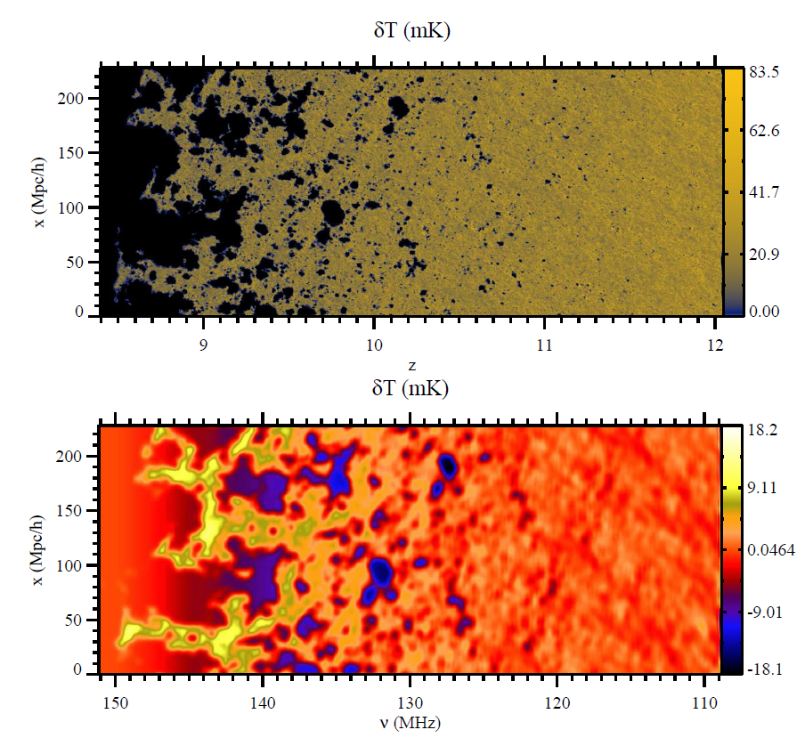
HI fluctuation over Cosmic Reionization
Simulation
Spatial
HI 21cm Brightness
Iliev et al.2012

Slide 49
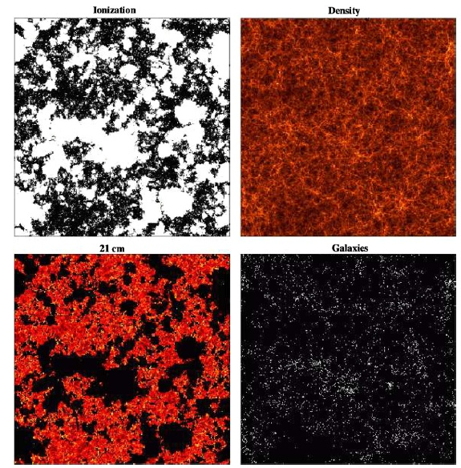
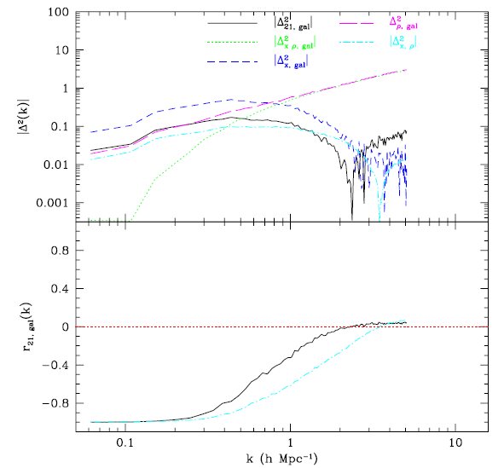
Galaxy / HI Cross Correlation is needed
Ionization Degree
DM
galaxies -21cm
21cm
galaxies
Lidz et al. 2009
シミュレーション

Slide 50
● WISH 計画の現状と進捗

Slide 52
WISH
Wide-field Imaging Surveyor for High-redshift
超広視野初期宇宙探査衛星計画

Slide 53
WISH計画・概要
● 口径 1.5m の宇宙望遠鏡 (~1.4t)
● 波長 1-5μm （近赤外線、80-100K 放射冷却）
● 広視野 850 平方分角 (0.155”/pix, 128Mpix)
● SE-L2 軌道
JAXA 宇宙科学研究所
理学委員会において
WISH ワーキンググループ
2008年9月～
2020年までの打上を目指す

Slide 54
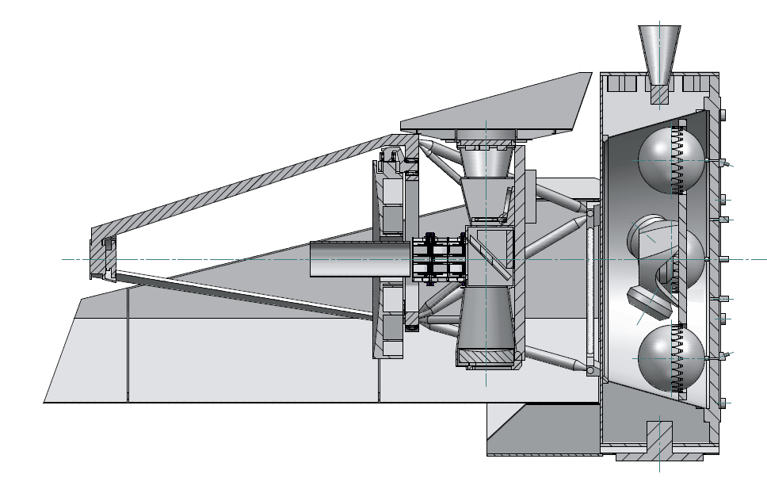
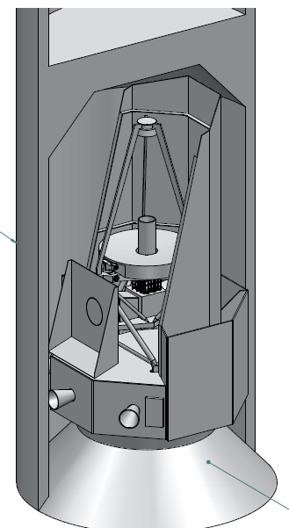
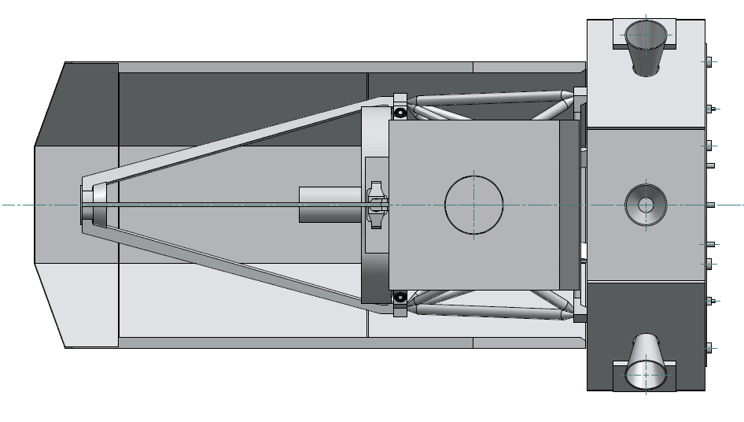
Size： (HII-A) 4/4D-LC
Mass： ~ 1.4t
Power: 1.2kW

Slide 55
WISH 計画の科学目的
１．宇宙最初期の銀河形成（主目的）
- 銀河宇宙史・最後のフロンティア
- 宇宙再電離を跨ぐ初期銀河形成
- 高赤方偏移の非常に明るい超新星
２．Ia型超新星による宇宙の加速膨張史
- 高精度観測による精密宇宙論
３．次世代の近赤外線撮像サーベイ
- 様々な分野で新たな天文学研究を開拓
- これまでにない、深さ・広視野の観測

Slide 56
宇宙再電離期をまたぐ観測へ
星形成率
密度
電離度
SFR
density
Ionization
degree
電子散乱
光学深さ
星質量
密度
Electron
scattering
optical depth
Stellar mass
density
赤方偏移
z=0
z=14
Robertson et al. 2010

Slide 57
現在までの研究と WISH が目指す観測
WISH
ハッブル

Slide 58
WISH = 広視野サーベイ専用
WISH による基本サーベイ計画
（全観測時間の８割以上、計画を最適化）
 | Depth (5σ,Pole) (AB mag) | Area | フィルタ中心波長
Ultra Deep Survey (UDS) | 28 | 100 deg² | 1.0, 1.4,1.8, 2.3, 3.0 μm
+ Filter 5 (4.0μm) | 28 | 10 deg² | 4.0μm
Ultra Wide Survey (UWS) | 24-25 | 1000 deg² | 1.4, 1.8, 2.3μm
Extreme Survey | 29-30 | 0.25 deg² | 1.0, 1.4, 1.8μm
UDS 1500days (with 50% overhead)
UWS 50-60 days Filter5 150 days
ExS 20 days/FoV
Nominal Five Years

Slide 59
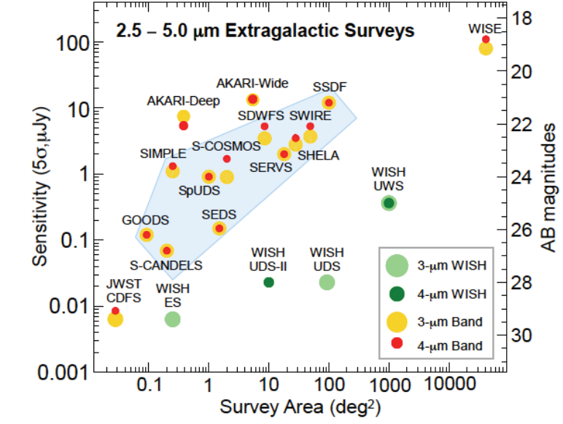
Fazio, G. et al. WISH Proposal for NASA SALMON2

Slide 60
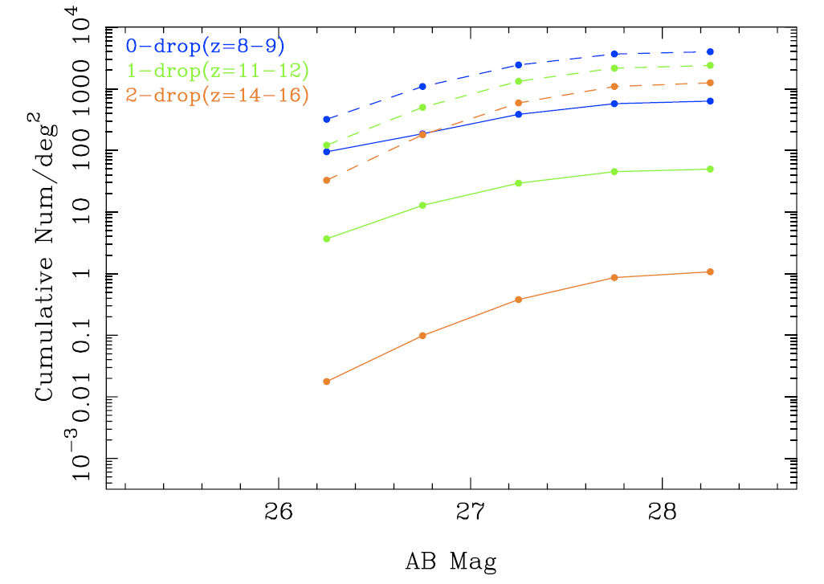
１平方度における銀河検出期待数
z=6-8 の光度関数の進化を
光度進化として z>8 へ外挿した場合
Z=8-9
Z=11-12
Z=14-16

Slide 61
検出銀河期待数のまとめ
 |  | Number Density [objects per 1 deg²] for AB < 28.0
 | redshift | No Evolution | Empirical | SAM | DMH
1.0μm-drop | 8-9 | 4,000 | 1,700 | 630 | 850
1.4μm-drop | 11-12 | 2,400 | 100 | 50 | 4.1
1.8μm-drop | 14-17 | 1,200 | 0.72 | 1.1 | 0.003
1 deg² , <28AB の期待値
100 deg² でこの 100倍
Galaxies bright enough for deep spectroscopy
with ELT + AO spectrograph

Slide 62
WISH UDSで期待される
銀河検出数
~10⁴⁻⁵ galaxies at z=8-9,
~10³⁻⁴ galaxies at z=11-12,
and
~50-100 galaxies at z=14-17

Slide 63
WISH ミッション提案書・第１版 完成
はじめに
目次
第１章 ミッションの概要
第２章 WISH が目指す科学
第３章 成功基準とミッションへの要求
第４章 衛星システム概要
第５章 広視野撮像システム
第６章 望遠鏡構造システム
第７章 ミッション部温度と熱解析
第８章 ミッション運用計画
第９章 衛星サブシステムの設計・検討
第１０章 試験計画
第１１章 フェーズＡ計画
第１２章 スケジュール
第１３章 体制
第１４章 国際計画
第１５章 波及効果
第１６章 成果の普及・教育への活用
図目次
表目次
～５００ページ

Slide 64
2013年12月 WISH Science Workshop
国外からの参加者も多く、全体で約60名が参加

Slide 65
Summary
● Herschel / ALMA により高赤方偏移の
ダスト、分子ガス、電離（PDR)ガス輝線観測
● z~6 で dut-rich 銀河 / metal.dust poor 銀河
共存
● HST WFC3 による Lyman Break 観測
z~8 までは UV 光度関数の進化~光度進化的
z>8 でより急激に減衰？数密度進化に遷移？
● z>8 高赤方偏移銀河の観測量からの制限
● WISH 計画
1.5m 宇宙望遠鏡
1-5μm 28AB 100 平方度
z=8-9銀河数万個、11-12数千個 14-15 数十個

Slide 66
Summary に変えて
なぜ、今、日本に WISH 計画が必要か？
１．すばる望遠鏡の大きな成果である広視野深撮像による
高赤方偏移銀河探査を、次の段階へと発展させる。
２．HSC / PFS に続く精密宇宙論と暗黒エネルギーの研究に
道を拓く
３．様々な分野で、世界をリードする基礎データを供給する。
４．TMT / ALMA への研究ターゲット供給、すばるとの相補性
５．「TMT の次」への20年の基礎づくり、光赤外のスペースへの
展開の基礎を作る。
６．SPICA 計画にむけての大きなステップとして、
SE-L2 ミッションを実現する。

